Slide 1

SEMINÁRIO NACIONAL 4 ANOS DO PLANO NACIONAL DE EDUCAÇÃO - PNE
Brasília, 20 de junho de 2018.
Brandão, Nilton F.
1
Notes:
1
Gil Vicente Reis de Figueiredo, Presidente do PROIFES

Slide 2
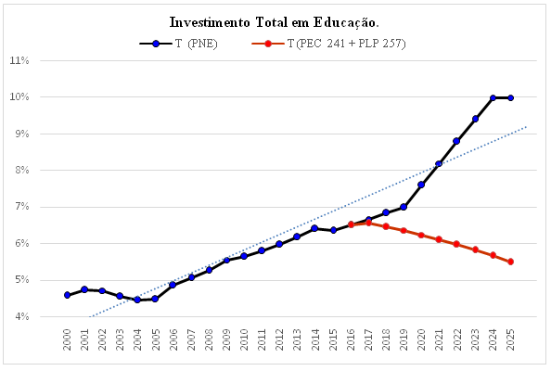
Financiamento da educação pública PNE X EC 95.
Fonte: “PEC 241: só a unidade na luta de resistência impedirá a concretização de golpe político”, Gil Vicente Reis de Figueiredo, 2016. “Impactos do Novo Regime Fiscal – Subsídios à análise da Proposta de Emenda Constitucional, PEC 241/2016”, Consultoria de Orçamento e Fiscalização Financeira da Câmara dos Deputados (“Estudo Técnico nº 12/2016”)
Brandão, Nilton F.
Notes:
2
Gil Vicente Reis de Figueiredo, Presidente do PROIFES

Slide 3
2. Há como financiar uma educação universal e de qualidade?
O investimento em educação foi elevado, nos governos Lula e Dilma, de 4,5% do PIB/ano para 6,5% do PIB/ano:
  5,5% para a educação pública +
  1,0% para a educação privada (dos quais quase 0,5% para o FIES)
O PNE prevê a elevação dos investimentos em educação (pública e privada) até o patamar de 10% do PIB/ano, a ser atingido em 10 anos (2024).
Para cumprir a meta do PNE é necessário, portanto, elevar o investimento em educação publica alcançado em 2016 em cerca de 4% do PIB/ano.
Há que observar que essa proposta, embora positiva, precisa ser aperfeiçoada, pois não estabelece qual percentual adicional deve ser destinado à educação pública e, portanto, deixa aberta a possibilidade de que os recursos destinados à educação privada sejam ainda mais elevados.
Brandão, Nilton F.

Slide 4
3. Quanto custa uma educação universal de qualidade?
Quanto custa financiar a educação pública de qualidade no Brasil? A tabela abaixo foi construída a partir de estudos do PROIFES e da Campanha.
A metodologia utilizada foi considerar o Custo Aluno Qualidade/aluno adequado, em todos os níveis, e, levando em conta as projeções do IBGE, multiplica-lo pelo número de estudantes previsto nas metas do PNE.
Brandão, Nilton F.
Notes:
4
Gil Vicente Reis de Figueiredo, Presidente do PROIFES

Slide 5
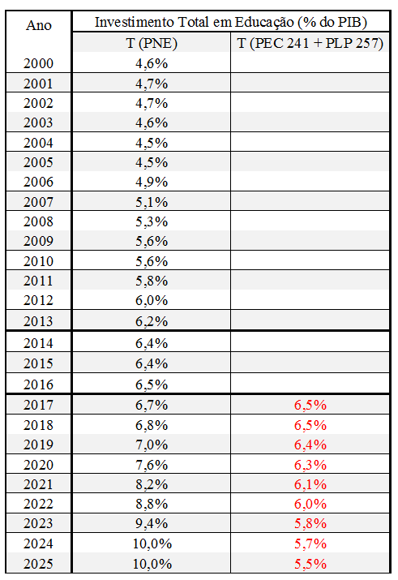
Fonte:
1 - “PEC 241: só a unidade na luta de resistência impedirá a concretização de golpe político” .Gil Vicente Reis de Figueiredo, 2016.
2 - Tabela Parâmetros e indicadores macroeconômicos selecionados, 2001-2025 (Cenário de Referência), ago/2016.
Consultoria de Orçamento e Fiscalização Financeira da Câmara dos Deputados (“Estudo Técnico nº 12/2016”).
3 - INEP/MEC:Investimento Público Total (% PIB 2000 a 2013)
4. Na contramão do PNE: EC95 reduz drasticamente os investimentos em educação de 2016 em diante
Brandão, Nilton F.
Notes:
5
Gil Vicente Reis de Figueiredo, Presidente do PROIFES

Slide 6
A dimensão do golpe político em curso:
Gil Vicente Reis de Figueiredo
Notes:
6
Gil Vicente Reis de Figueiredo, Presidente do PROIFES

Slide 7
4. Na contramão do PNE: EC95 reduz drasticamente os investimentos em educação de 2016 em diante
Neste cenário, não só o PNE não será cumprido como, na menos pior das hipóteses, o investimento total em educação irá declinar em 16% até 2025 – e outros tantos mais, no caso de prorrogação.
Inverte a lógica aprovada no PNE: em termos de percentuais do PIB (aumento para 10% nos próximos 10 anos), o investimento total em educação, em vez de subir, irá diminuir retornando a patamares do início dos anos 2000, invertendo a tendência de crescimento atual.
Saúde, educação e áreas sociais retornarão, assim, ao ponto em que estavam no início dos anos 2000.
Brandão, Nilton F.
Notes:
7
Gil Vicente Reis de Figueiredo, Presidente do PROIFES

Slide 8
4. Na contramão do PNE: EC95 reduz drasticamente os investimentos em educação de 2016 em diante
PARA FICAR EM UM EXEMPLO: Plano Nacional de Educação estabeleceu uma política de valorização para que o rendimento médio dos profissionais do magistério das redes públicas de educação básica seja equivalente ao dos demais profissionais com escolaridade equivalente no prazo de seis anos (META 17).
Segundo o DIESSE (Nota Técnica 141) será preciso corrigir os salários dos professores, em termos reais, em percentuais de 50,1% (rede municipal) e 83,8% (rede estadual) - o que significa aumentar, em termos reais, o investimento por aluno/ano, em termos (reais) do PIB per capita
O que é incompatível com a redução progressiva que a EC 95 acarretará.
Brandão, Nilton F.
Notes:
8
Gil Vicente Reis de Figueiredo, Presidente do PROIFES

Slide 9
5. Possíveis conclusões: com a EC 95 a Educação, Ciência e Tecnologia não têm futuro
No melhor cenário, os investimentos em educação cairão no mínimo 25% nos próximos 10 anos; no pior, cerca de 35%, no mesmo período.
Os cortes de custeio e investimento serão muito mais dramáticos (dados do Orçamento – Senador Lindberg, audiência no Senado, 12 de setembro de 2017):
  Orçamento de investimento das Universidades, 2015: 13 bilhões de reais;
  Orçamento de investimento das Universidades, 2017: 8,7 bilhões de reais;
  Orçamento de investimento das Universidades, 2018: 5,9 bilhões de reais.
  Orçamento de investimento dos Institutos, 2015: 7,9 bilhões de reais;
  Orçamento de investimento dos Institutos, 2017: 3,7 bilhões de reais;
  Orçamento de investimento dos Institutos, 2018: 2,8 bilhões de reais.
A inviabilização de Universidades e Institutos Federais brasileiros se dará a curtíssimo prazo, já a partir deste ano de 2018! Não é por outra razão que a grande imprensa já pauta com insistência o ‘ensino pago nas IFES’.
Em Ciência e Tecnologia o quadro é bastante semelhante: se tomarmos o orçamento de 2013 como 100, o de 2017 será 50 e o de 2018, 40 – tudo de acordo c/a EC 95.
Brandão, Nilton F.
Notes:
9
Gil Vicente Reis de Figueiredo, Presidente do PROIFES

Slide 10
5. Possíveis conclusões: com a EC 95 a Educação, Ciência e Tecnologia não têm futuro
Além dessa queda catastrófica nos investimentos, o melhor cenário aponta para o seguinte:
  Congelamento de contratações nas Universidades e Institutos Federais, enquanto durar a EC 95 (20 anos, c/revisão em 10 anos);
  Congelamento nominal dos salários (mesmo período);
  Declínio acentuado das verbas de custeio (além dos investimentos), inviabilizando o funcionamento das IFES, no curto prazo.
  Privatização; pagamento de mensalidade pelos alunos: a própria Secretária Executiva do MEC, em audiência com o PROIFES, afirmou que ‘não há outra saída para a ‘crise’ das universidades senão o pagamento de mensalidades pelos alunos’.
  Portanto, as verbas para bolsas de estudo, ciência e tecnologia irão pelo mesmo caminho, comprometendo gravemente o futuro da produção científica e tecnológica do Brasil e a formação de profissionais competentes no País.
  Esse caminho só tem volta se pudermos eleger presidente e Congresso Nacional com compromisso de revogar a EC 95 e os atuais rumos privatistas.
Brandão, Nilton F.
Notes:
10
Gil Vicente Reis de Figueiredo, Presidente do PROIFES

Slide 11
Muito Obrigado!
Muito Obrigado!
Prof. Nilton F. Brandão
Nilton.brandao@ifpr.edu.br
Prof, Eduardo Rolim de Oliveira
eduardo.rolim@ufrgs.br

